Slide 1
無障礙旅遊 | 報告日期 | 2024/05/17
 | 報告人 | 陳漢堂
大綱 |  | 頁次
1 | 前言與動機 | P.02
2 | 主題與痛點 | P.03
4 | 模型選擇與系統架構 | P.04
5 | 技術難點 | P.08

Slide 2
主題動機:
根據內政部資料統計，全台65歲以上人口已達415.8萬人，，各縣市老化前三名，嘉義縣21.9%，其次為台北市21.3%，以及南投縣20.3%。
根據衛生福利部,預估2025年台灣每5個人中有一人是長者，銀髮族go起來活動 鳳金遊程
「凰金遊程」，除了符合食、宿、行、遊、購五大構面指標，也兼具【慢：慢遊慢玩】、【養：講究養生】、【樂：同樂共遊】、【學：知性學習】四大特質
樂齡旅遊工作坊及媒體踩線團，以「生態、文化、樂活」為主題，將樂齡族群的旅遊偏好納入行程安排，並規劃不同主題遊程包含：懷舊鐵道、鄉間生態及高山部落文化，邀請藝人及網紅共同行銷。
無障礙旅遊是指為殘障人士、老年人等特殊群體消除旅遊中的各種障礙，包括物理障礙、信息障礙、溝通障礙等，使他們能夠自由、獨立地參與旅遊活動。

Slide 3
目標人群:身障人士的子女 身障人士 的個人或家庭的(1-3日)
預算3000-5000
痛點:
自己或子女平時工作忙沒有時間規畫
一般導遊的價格或地點不符合他們想要的行程
價值主張:
透過「無障礙行程規劃」提供最新的資源與最佳旅程規劃。
內容包含：即時的天氣預報、交通資訊、氣溫和降雨機率等。
與政府所推廣的設施結合EX:銀髮健身俱樂部
加值服務：
提供使用者有關旅行目的地的問題解答和安全提示，獲取必要的資訊和建議，確保旅行的順利進行。
未來可能方向：
搭伙推薦、社交FB分享->圖片生成內容

Slide 4
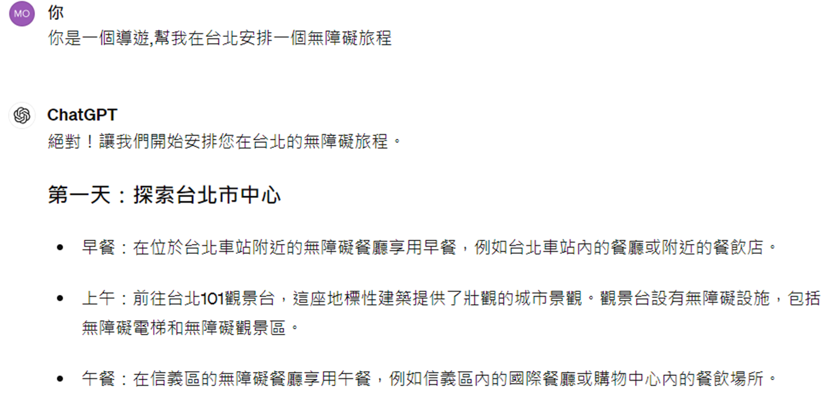
透過GPT3.5出來的內容比較粗略,詳細的行程文字導覽
EX:台北車站=>台北車站出口電梯1(有無障礙設施)
=>search 精細化 即時訊息(安全提示 天氣)

Slide 5
行程規劃
景點直達
地圖導航

Slide 6
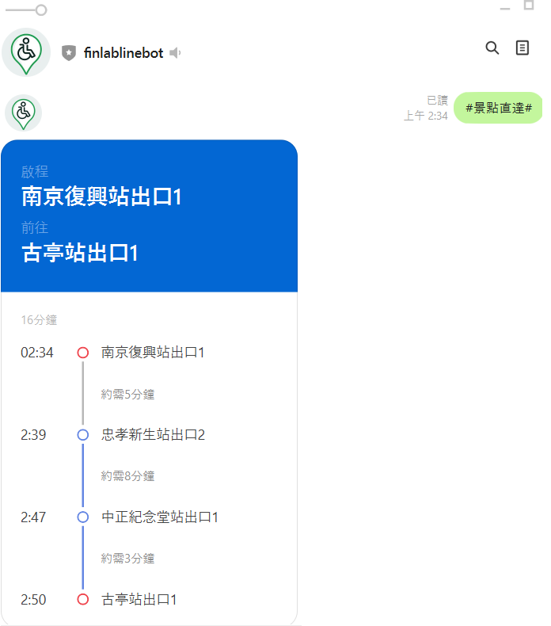

Slide 7
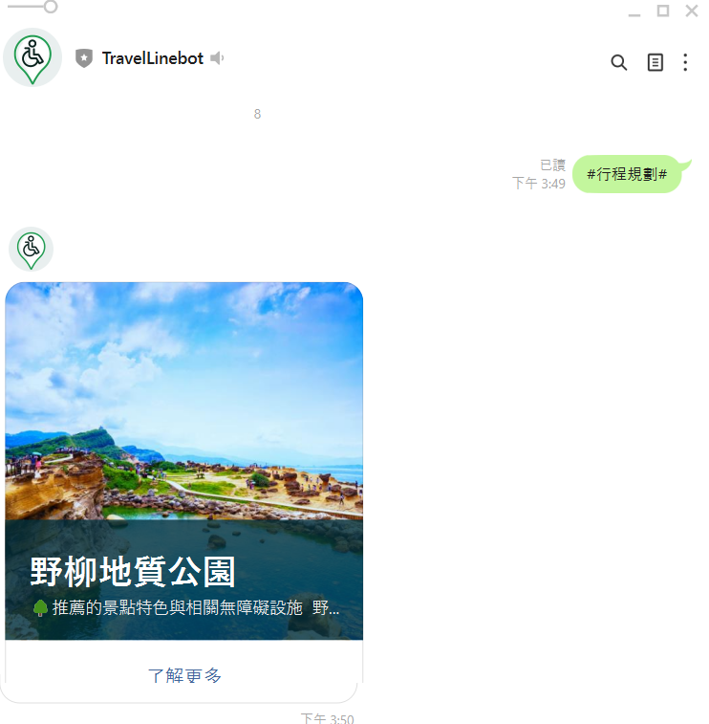

Slide 8
遠程算距離 定位

Slide 9





技術選型圖
返回結果
INPUT
TAIDE
Embedding
DATA

Slide 10
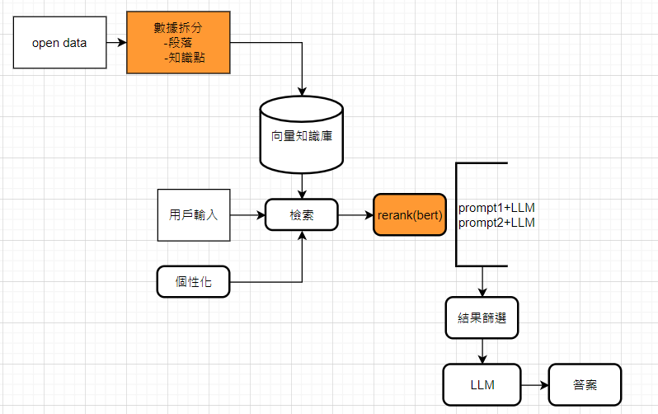
系統架構
Notes:
MVC 資料處理python 之間的連結透過controller component

Slide 11
